Slide 1

Serveur Samba sous Linux
Présenter par :
Allali Ouissal
Zribah Salma
Encadré par:
Pr .Moukhafi Mehdi

Slide 2
Plan :
1. Introduction
2. Client / Serveur
a. Définition de serveur
b. Client / serveur
c. Type de serveur
3. Serveur samba
a. Définition du serveur samba
b. Les services de serveur samba
c. Protocole SMB
4. Histoire samba
5. Installation du serveur samba

Slide 3
Introduction
Historiquement , les système Windows utilisent leur propre protocole
de partage de fichiers : SMB /CIFS . Le logiciel Samba a été développer
pour permettre aux système UNIX (dont Linux et MacOS x) d’utiliser
également ce protocole .

Slide 4
C’est quoi un serveur ?

Slide 5
Serveur
Un serveur informatique offre des services accessibles via un réseau. Il peut être matériel ou logiciel, c’est un ordinateur qui exécute des opérations suivant les requêtes effectuées par un autre ordinateur appelé « client » .

Slide 6
Client / serveur
Le protocole ou environnement client–serveur désigne un mode de transaction (souvent à travers un réseau) entre plusieurs programmes ou processus : l'un, qualifié de client, envoie des requêtes ; l'autre, qualifié de serveur, attend les requêtes des clients et y répond. On entend souvent parler de relation « client/serveur ».

Slide 7
Type de serveur
Un serveur offre plusieurs services, ainsi il existe plusieurs types de serveurs informatiques :
DNS: (domaine Name System , système de nom de domaine) est un service dont la principale fonction est de traduire un nom de domaine rn adresse IP.
WEB: un serveur web est un serveur qui fournit le service de ressources web (serveur http), est un serveur informatique qui répond à des requête du World Wide Web (www) sur le réseau internet
Messagerie: il permet de gérer la distribution des mails et d’y avoir accès à distance exemple : outLook , Gmail …..
Serveur d’imagerie: un serveur qui permet de traiter et de partager des ensembles d’image auprès d’un vaste public exemple : Pexels , Google image ….
Serveur de stockage: un serveur qui fournit le service de stockage en ligne ou stockage cloud offres la possibilité à un utilisateur d’envoyer une copie de ses fichiers sur le serveur de données qui stocke les fichiers reçus exemple : Google Drive, Dropbox ….
Serveur vidéo: (vidéo server en anglais) est un système de stockage d’application vidéo , offre des ressources audiovisuelles à un réseau d’ordinateur clients.

Slide 8
Serveur samba
Samba est un logiciel d’interopérabilité qui implémente le protocole
propriétaire SMB/CIFS de Microsoft
Windows (plus souvent connu sous le protocole SMB)
dans les ordinateurs tournant sous le système
d'exploitation UNIX et ses dérivés de manière à partager
des imprimantes et des fichiers dans un réseau
informatique. Samba facilite l'interopérabilité entre
systèmes hétérogènes Windows-Unix. Il offre la possibilité aux
ordinateurs d'un réseau d'accéder aux imprimantes et aux fichiers
des ordinateurs sous UNIX et permettent aux serveurs Unix de se
substituer à des serveurs Windows.

Slide 9
Les services de serveur samba
Partage de fichier et de répertoire.
Partage d’imprimante.
Exécution de script de connexion .
Exploration de réseau pour le client.
Serveur de noms WINS (Windows Internet Name Service).

Slide 10
SMB
Le protocole SMB (Server Message Block) est un protocole client/ serveur
qui permet d’accès à des ressources via le réseau , il permet le partage de
ressource (fichiers et imprimantes) sur des réseaux locaux des PC
sous Windows . Le protocole SMB utilise le port 139 ou le port 445 , Il n’utilise
pas les deux en même temps .

Slide 11
Histoire samba
Andrew Tridgell a développé la première version de Samba Unix, en 1992, à
publié en décembre 1993 à l’Australie national university, la deuxième version
apparait en 1999, la troisième version en 2003. A l’origine SAMBA était appelé
SMB service le nom a du être change en raison de l’opposition de la société
« syntaxe » qui vendait un produit nommée Total Net Advanced server et
propriétaire de la marque « SMB server ».

Slide 12
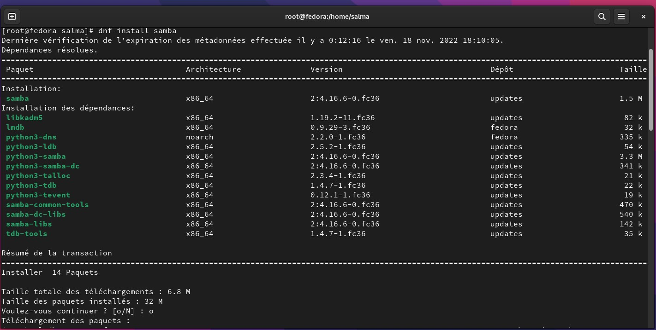
Installation du serveur samba

Slide 13
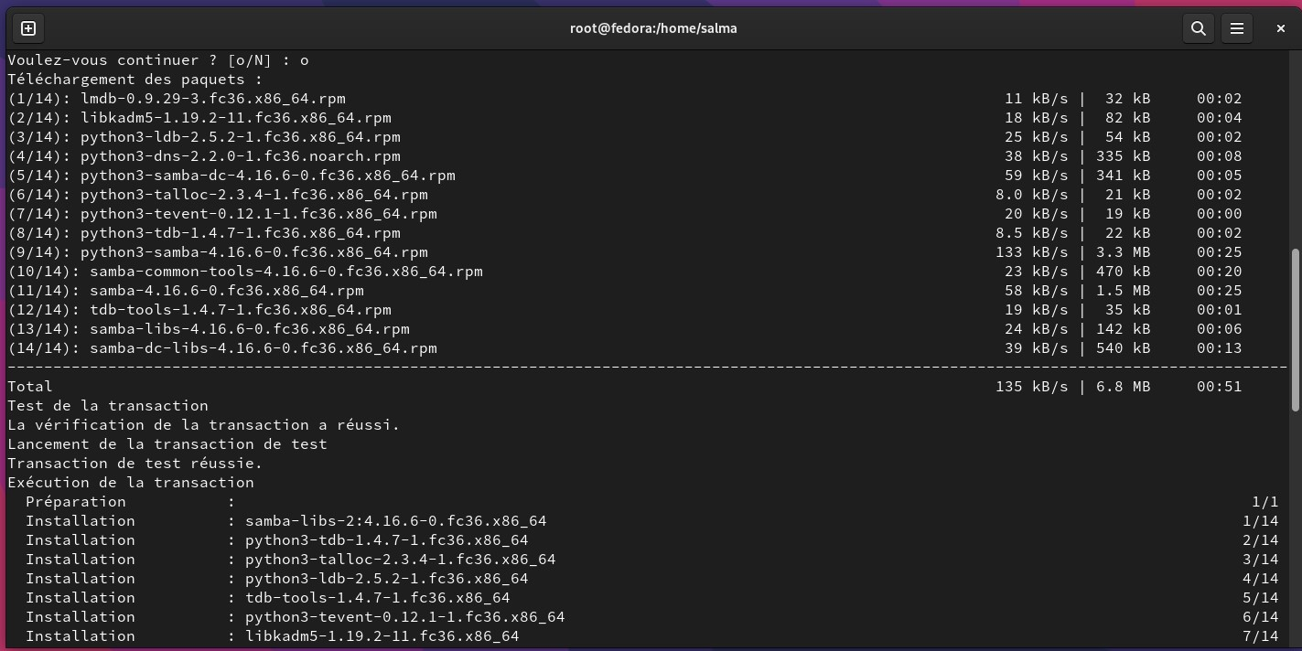

Slide 14
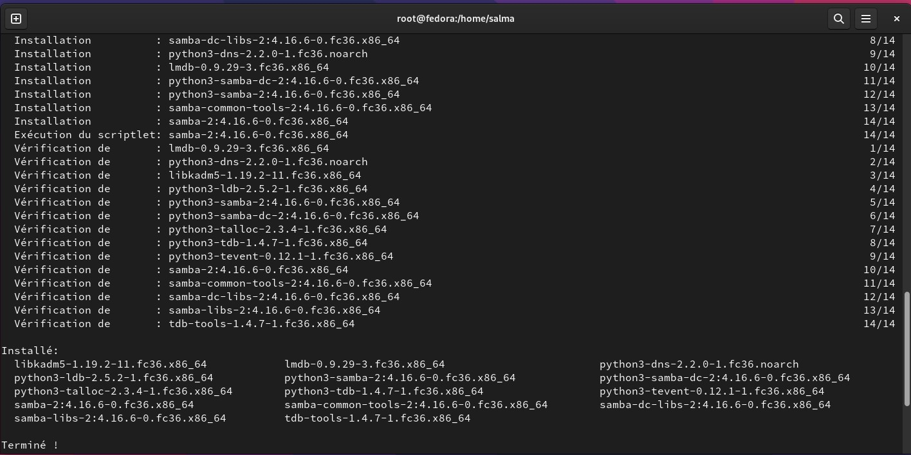

Slide 15
Pratique

Slide 16
Les sources
www.samba.org
Formatux.fr
Techotopia.com
TechViewlei.com
Developper.mozilla.org
https://www.youtube.com/watch?v=MUGULxs0Qvc&t=38s&ab_channel=ConnaisseurITInstallation et configuration serveur SAMBA sous Linux - Fedora
https://www.youtube.com/watch?v=Ty3PR-ov8i8&t=1386s&ab_channel=ELOUARDIMohamedServeur samba
https://www.youtube.com/watch?v=8i6O6LoXE3w&t=800s&ab_channel=jaridchaimae
https://www.youtube.com/watch?v=EjIszWQZu2I&t=92s&ab_channel=Net4maroc
https://www.youtube.com/watch?v=hCj9cSqmYYo&t=349s&ab_channel=AliEL-ABBADI

Slide 17
Merci pour votre attention

